Slide 1

GARRA EV3
GRUPO EM SEXTOS

Slide 2

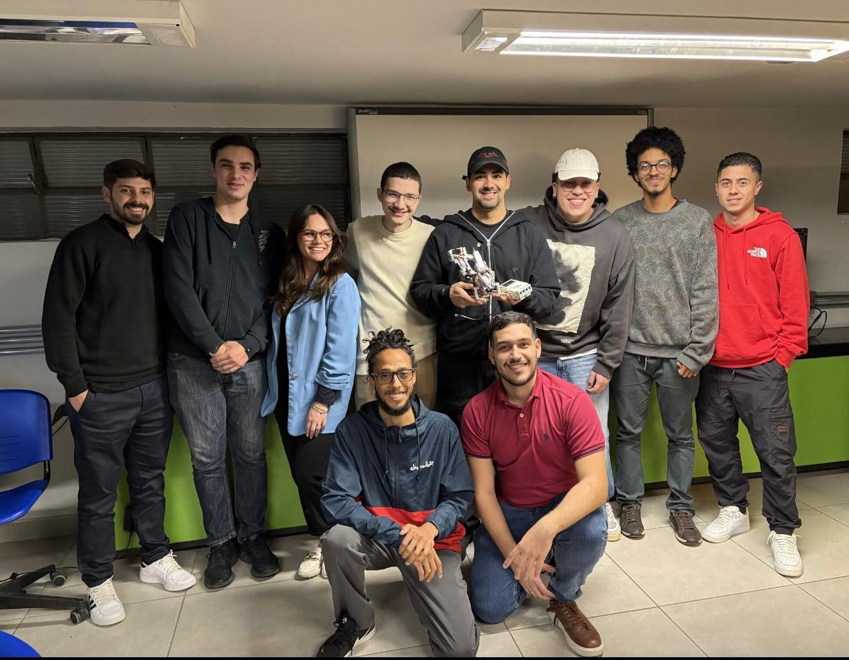
APRESENTAÇÃO
eNGenharia da computaçao
MATERIA: ROBOTICA
PARTICIPANTES DO GRUPO
LEONARDO BRAGA ESPOSITO
GABRIEL DE JESUS SOUZA
MATHEUS FERNA
KAUÊ FORLAN BARROS
BRENO FRANCISCO DE OLIVEIRA
RHYAN LIMA AMARAL AGGE
IGOR LIMAVERDE DO NASCIMENTO
LARISSA DOS SANTOS BEZERRA
GUSTAVO RODRIGUES

Slide 3

ETAPA 1
Escolha do projeto em grupo, pesquisa de como desenvolve-lo
ETAPA 2
Separação de todas as peças necessárias para desenvolver o projeto e contagem das peças
ETAPAS DE DESENVOLVIMENTO DO PROJETO
ETAPA 3
Processo da montagem e desenvolvimento da parte física do robô
ETAPA 4
Programação em python para a parte do software ser desenvolvida
ETAPA 5
Preparo da documentação e apresentação do projeto

Slide 4
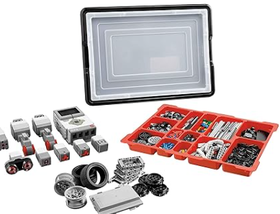

OBJETIVO: GARRA LEGO EV3
INDENTIFICADOR DE CORES
O LEGO EV3 É UM KIT DE ROBÓTICA DA LINHA LEGO MINDSTORMS. ELE PERMITE MONTAR ROBÔS USANDO PEÇAS LEGO E PROGRAMÁ-LOS COM SENSORES, MOTORES E UM BLOCO INTELIGENTE.
O objetivo de criar uma garra que identifica cores com o EV3:
Reconhecer objetos com base em suas cores, usando o sensor de cor.
Automatizar ações, como pegar, separar ou mover objetos de cores diferentes.
Aplicar conceitos de programação, lógica e robótica de forma prática e interativa.

Slide 5

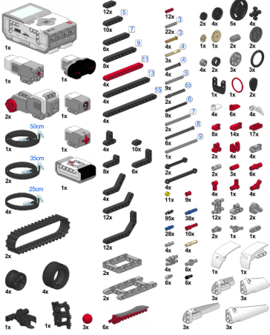

ETAPA 1 E 2
O PROJETO ESCOLHIDO PELO GRUPO DOS SEXTOS FOI A CRIAÇÃO DE UM ROBÔ COM UMA GARRA QUE SE MOVIMENTA E FUNCIONA JUNTO COM UM SENSOR QUE IDENTIFICA CORES. A IDEIA É QUE ESSE ROBÔ CONSIGA RECONHECER OBJETOS DE CORES DIFERENTES, PEGAR ESSES OBJETOS E COLOCÁ-LOS EM LUGARES ESPECÍFICOS. EM VERSÕES MAIS AVANÇADAS, ESSE ROBÔ PODERIA SER USADO EM FÁBRICAS, POR EXEMPLO, PARA SEPARAR E CONTAR PEÇAS DE ACORDO COM A COR, FACILITANDO O TRABALHO E ECONOMIZANDO TEMPO.
COMPONENTES USADOS:
PEÇAS LEGO
SENSOR DE COR EV3: DETECTA A COR DO OBJETO (NORMALMENTE ENTRE 7 CORES PADRÃO).
MOTORES EV3: CONTROLAM O MOVIMENTO DA GARRA (ABRIR, FECHAR, GIRAR).
BLOCO INTELIGENTE EV3 (BRICK): RODA O PROGRAMA E COORDENA OS SENSORES E MOTORES.
PEÇAS LEGO TECHNIC: ESTRUTURA FÍSICA DA GARRA E SUPORTE DO ROBÔ.

Slide 6
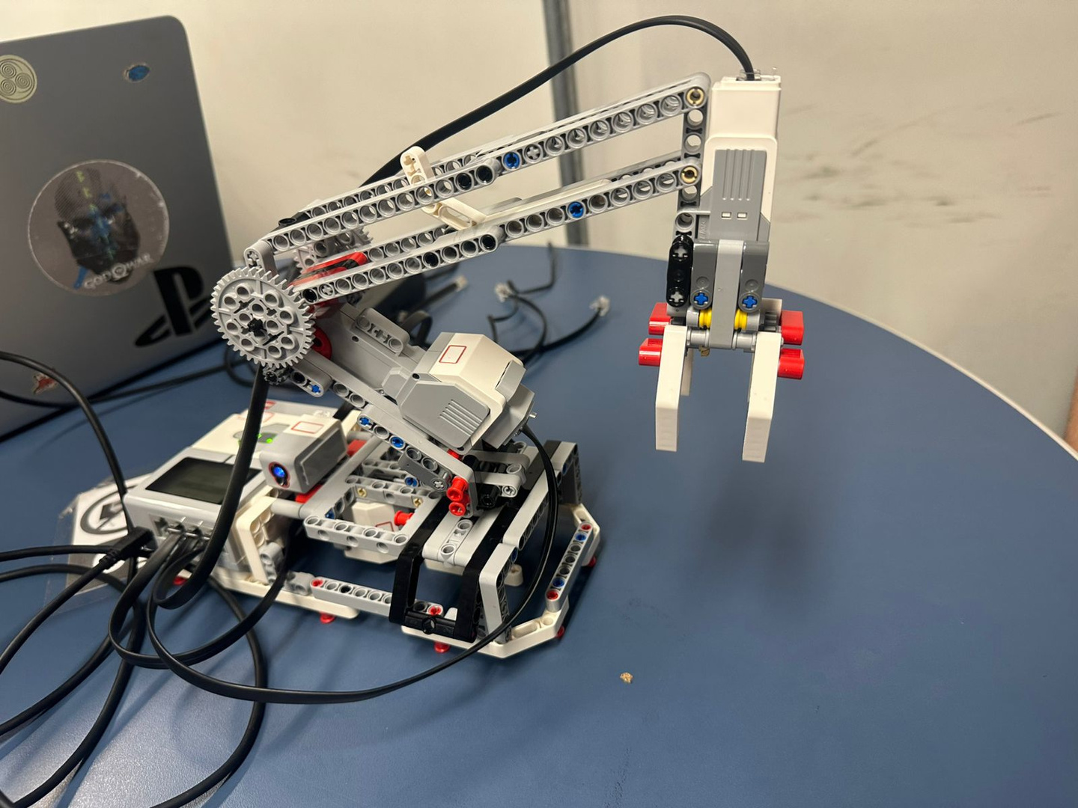

ETAPA 3 E 4
PARA REALIZAR A MONTAGEM DO ROBÔ, O GRUPO SE INSPIROU EM ROBÔS QUE JÁ FORAM CONSTRUÍDOS EM OUTROS PROJETOS, ASSISTINDO A VÍDEOS NO YOUTUBE E ATÉ MESMO UTILIZANDO PROJETOS DA PRÓPRIA LEGO COMO REFERÊNCIA. PARA A EXECUÇÃO DO PROJETO, FORAM USADAS AS PEÇAS MENCIONADAS NO SLIDE ANTERIOR.
NO PROCESSO DE PROGRAMAÇÃO, O CÓDIGO FOI DESENVOLVIDO EM LINGUAGEM PYTHON, UTILIZANDO A BIBLIOTECA PYBRICKS.

Slide 7

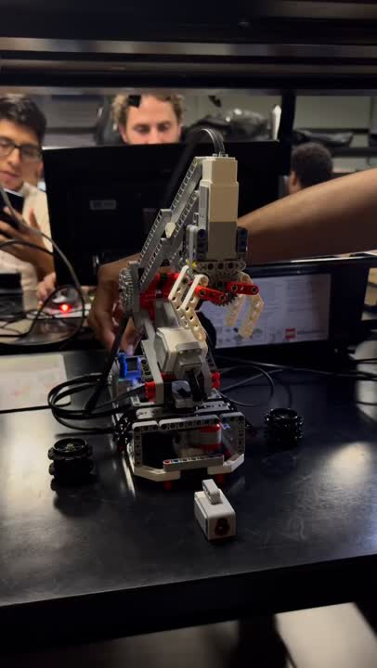

Slide 8
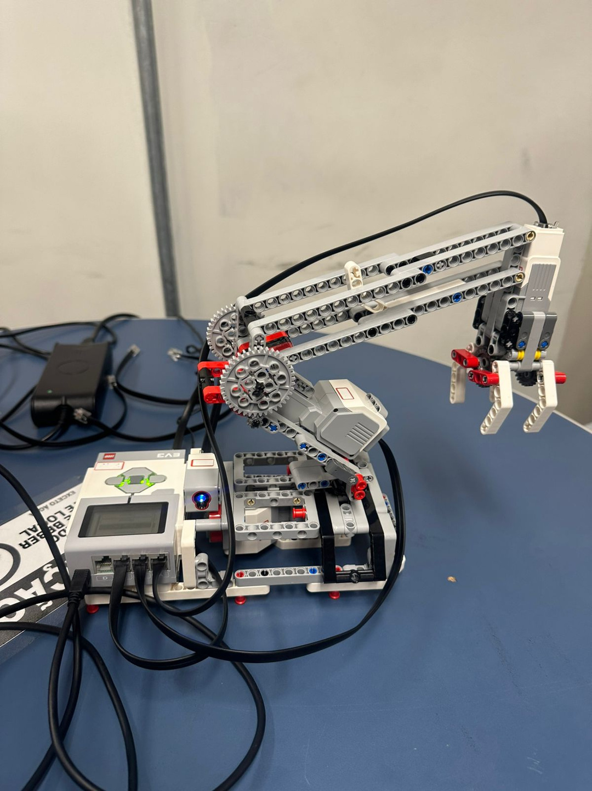
ETAPA 5 FINALIZAÇÃO
AO LONGO DAS AULAS DE DESENVOLVIMENTO DO PROJETO, O GRUPO APRENDEU ALGUMAS LIÇÕES IMPORTANTES, COMO:
RESOLUÇÃO DE PROBLEMAS: COMO LIDAR COM OS DESAFIOS E ENCONTRAR SOLUÇÕES CRIATIVAS DURANTE O PROCESSO.
PROGRAMAÇÃO E LÓGICA: APROFUNDAMENTO NOS CONCEITOS DE PROGRAMAÇÃO E NO USO DA LÓGICA PARA CONTROLAR O ROBÔ.
ENTENDIMENTO DE SENSORES E ATUADORES: COMPREENSÃO DE COMO FUNCIONAM OS SENSORES E MOTORES DO LEGO EV3 E COMO USÁ-LOS DE FORMA EFICIENTE.
IMPORTÂNCIA DO PLANEJAMENTO: A NECESSIDADE DE PLANEJAR BEM AS ETAPAS DO PROJETO PARA QUE TUDO FUNCIONE CORRETAMENTE.
LIDAR COM CONFLITOS: COMO RESOLVER DESACORDOS E TRABALHAR EM CONJUNTO, SUPERANDO AS DIFERENÇAS PARA ALCANÇAR O OBJETIVO FINAL.

Slide 9
OBRIGADO PELA ATENÇÃO!!

